Slide 1

2020秋冬智慧树课程学习指导手册

Slide 2
目录
一、登录方式
二、成绩考核规则
三、学习、考试时间
四、如何解决学习中遇到的问题？

Slide 3
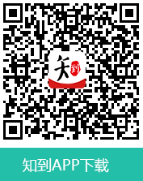
登录方式
登录方式（手机app端和电脑pc端，两种方法任选其一，已有智慧树账号的学生直接用原账号登录即可）
手机APP端 需扫描下方二维码下载“知到”APP

Slide 4
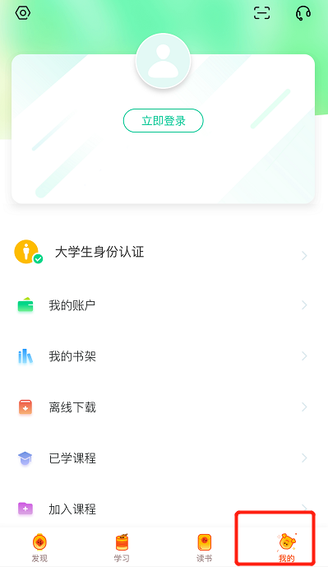
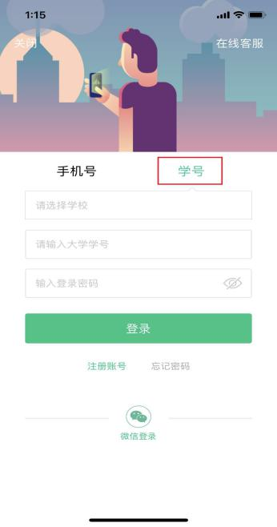
登录方式—手机端
初次学习智慧树课程的学生，请1、选择“学号”登录，初始密码123456；2、按照提示验证姓名首字；3、绑定正确手机号；4、最后确认课程即可！
2
3
已有账号的学生，可以选择学号或者已经绑定的手机号登录，登录之后确认课程即可开始学习！
1

Slide 5
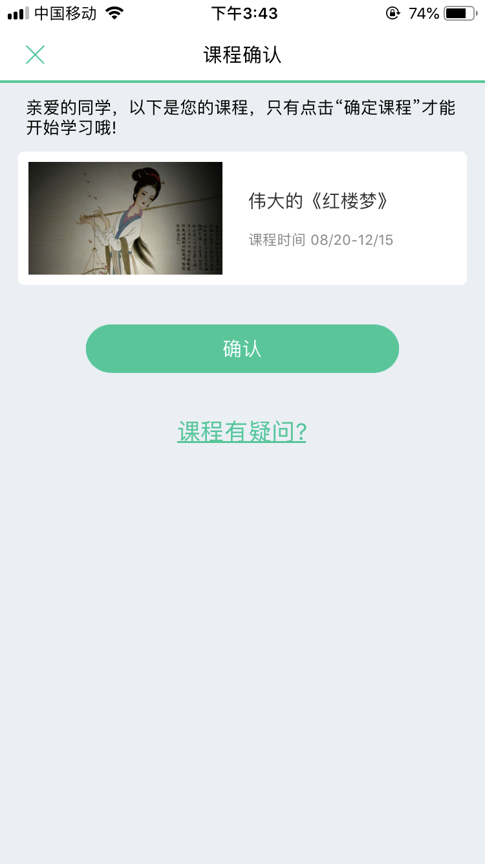
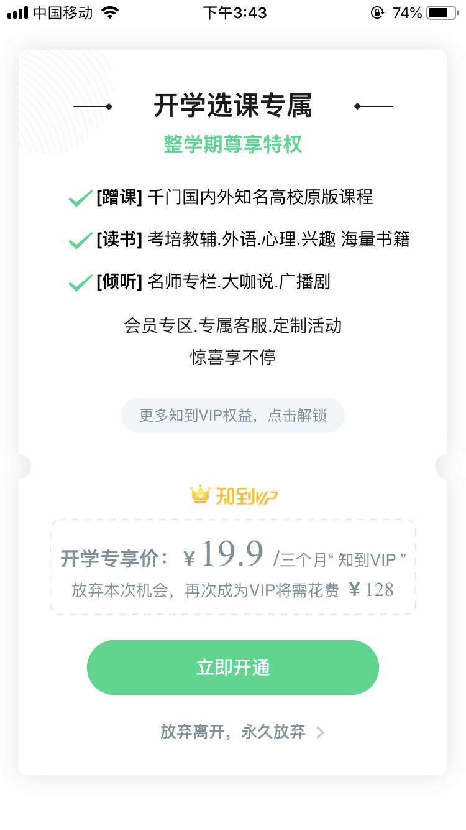
登录方式—手机端
不开通“知到VIP”不影响同学们学习在学校教务系统选择的选修课，可直接选择“放弃离开，永久放弃”
点击“确认”即确认完毕课程！

Slide 6
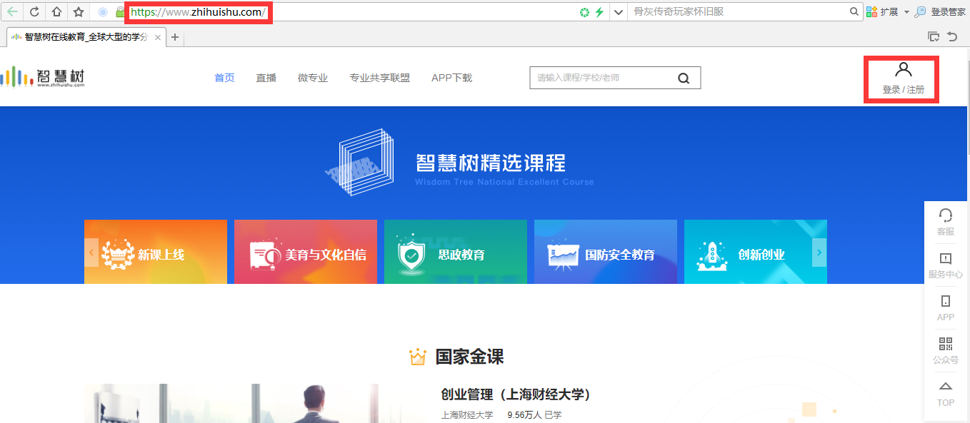
登录方式—PC端
电脑（PC）端 需要在浏览器中输入网址 www.zhihuishu.com 点击右上角“登录”
1

Slide 7
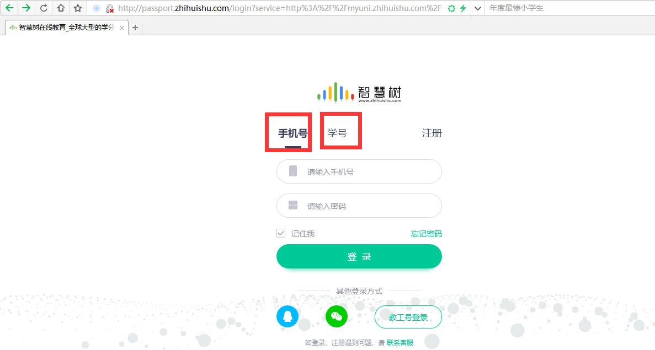
登录方式—PC端
已有账号的同学，用正确的学号、或者学号绑定的手机号登录均可，随后确认课程~
初次学习智慧树课程的同学只能：1、选择“学号”登录方式，初始密码123456；2、验证姓名首字；3、绑定手机号；4、最后确认课程即可~

Slide 8
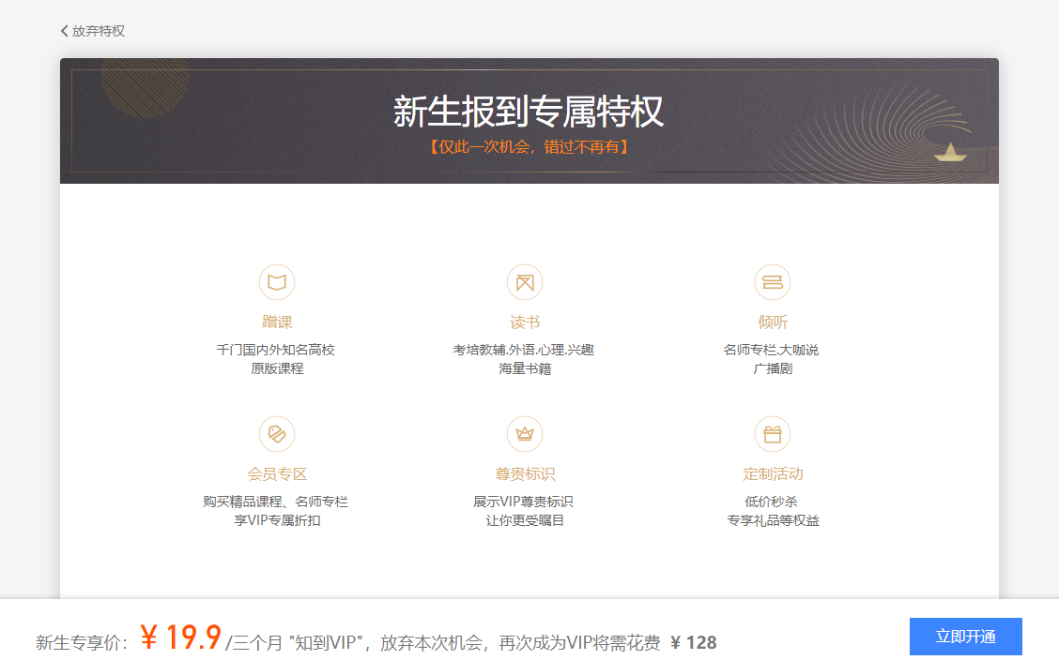
登录方式—PC端
不开通“知到VIP”不影响同学们学习在学校教务系统选择的选修课，可直接选择“放弃特权”

Slide 9
成绩考核规则
第一、课程成绩构成
课程总成绩=平时成绩+章测试成绩+见面课成绩（混合式课程）+期末考试成绩
第二、特别说明
混合式课程平时成绩=学习进度（5分）+学习习惯（15）+学习互动（10）
在线式课程平时成绩=学习进度（15分）+学习习惯（25）+学习互动（10）
学习习惯，是要求大家有规律的学习；
学习互动，需要大家积极参与有效、高质量的互动讨论；
见面课成绩（不需要到教室，手机/电脑上观看见面课视频直播或者回放至少80% 才能获得见面课成绩）
PS：具体成绩考核规则，PC端在大家初次学习课程的时候系统会自动弹出，请大家留意查看！ APP端可在“成绩分析”板块查看！

Slide 10
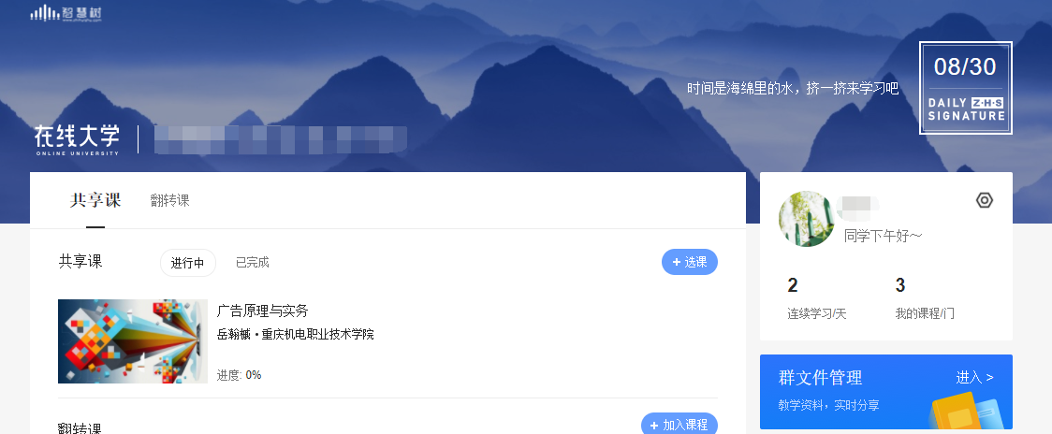
学习、考试时间—PC端按下图方式学习
选择“共享课”--选择“进行中”--点击课程图片即可学习课程
Notes:
1、 学习互动分是为了鼓励学生们有效的讨论，鼓励师生、生生线上持续互动协作学习
2、 打造金课，拒绝水课，有效的有质量的讨论才会计入贡献度，诸如问见面课怎么签到、什么时候考试等毫无营养的，和课程教学内容毫无干系的提问和回答是获得不了贡献度的（有专门的内容审核团队审核问答的有效性）
3、 学生的学习互动得分由其本人的贡献度在课程整体学生的贡献度的排名决定，比如学习互动分占比为5分，如果某位学生排名前80%，则他的互动得分为5*80%=4分
4、之所以用排名去计算分数，是希望能够激励学生持续参与互动，而不是刷完几个帖子拿到分数就不来了

Slide 11
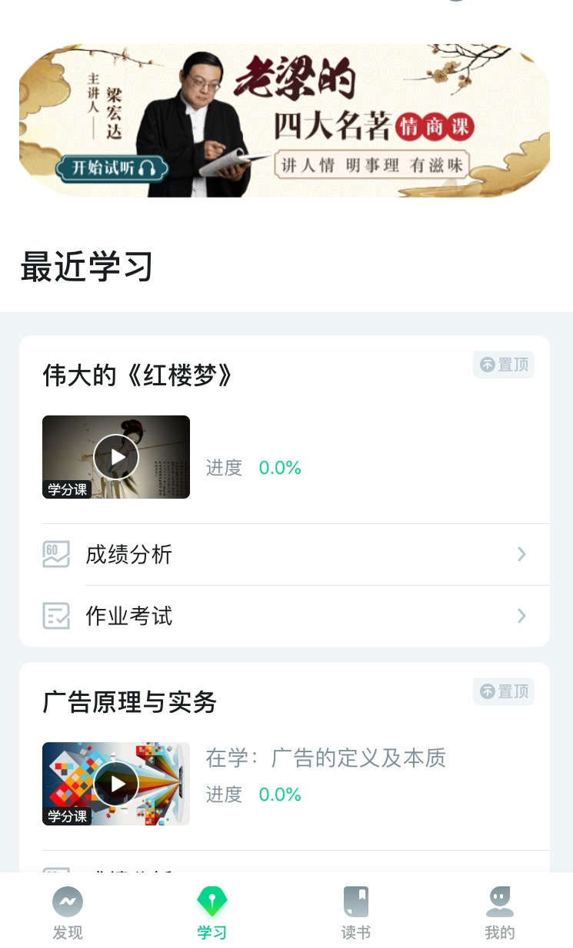
学习、考试时间—APP端按下图方式学习
1、点击【学习】模块
2、点击课程图片即可学习课程
2
1
Notes:
1、 学习互动分是为了鼓励学生们有效的讨论，鼓励师生、生生线上持续互动协作学习
2、 打造金课，拒绝水课，有效的有质量的讨论才会计入贡献度，诸如问见面课怎么签到、什么时候考试等毫无营养的，和课程教学内容毫无干系的提问和回答是获得不了贡献度的（有专门的内容审核团队审核问答的有效性）
3、 学生的学习互动得分由其本人的贡献度在课程整体学生的贡献度的排名决定，比如学习互动分占比为5分，如果某位学生排名前80%，则他的互动得分为5*80%=4分
4、之所以用排名去计算分数，是希望能够激励学生持续参与互动，而不是刷完几个帖子拿到分数就不来了

Slide 12
学习、考试时间
课程学习时间：以学校通知为准
课程考试时间：以学校通知为准
1、请在课程考试之前有规律的学习完课程；
2、考试期间不要轻易点开期末试卷，考试期间一旦点开期末试卷就要在试卷规定时间内完成，否则系统自动提交试卷。
Notes:
1、 学习互动分是为了鼓励学生们有效的讨论，鼓励师生、生生线上持续互动协作学习
2、 打造金课，拒绝水课，有效的有质量的讨论才会计入贡献度，诸如问见面课怎么签到、什么时候考试等毫无营养的，和课程教学内容毫无干系的提问和回答是获得不了贡献度的（有专门的内容审核团队审核问答的有效性）
3、 学生的学习互动得分由其本人的贡献度在课程整体学生的贡献度的排名决定，比如学习互动分占比为5分，如果某位学生排名前80%，则他的互动得分为5*80%=4分
4、之所以用排名去计算分数，是希望能够激励学生持续参与互动，而不是刷完几个帖子拿到分数就不来了

Slide 13
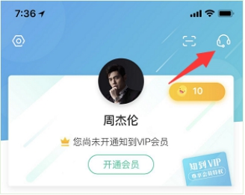
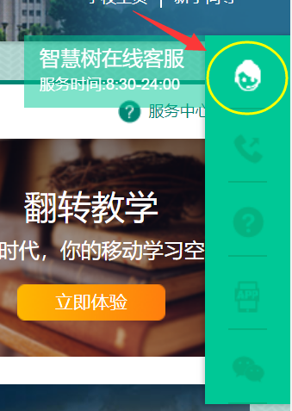
如何解决学习中遇到的问题？
学习过程中遇见问题可咨询在线客服（可解答学生90%以上的问题）
APP端
在学习过程中遇到任何问题，学生可点击【我的】模块—右上角的客服图标。
PC端
在学习过程中遇到任何问题，学生可将鼠标移至智慧树网页右侧【在线客服】。
PS：默认都是机器人客服，需要输入“转人工”手动切换到人工客服

